Slide 1
Zwischenpräsentation S.A.M.A.M

Slide 2
Aufgabenverteilung
  Arthur Mehlmann, Markus Rumpel, Mathis Ludwig, Alex Böttger, Sven Peters

Slide 3

Wie organisieren Sie sich im Team?
Tools:
MongoDB, Express, Vue.js, Node.js
Typescript
Discord
Gitlab
Bulma
Termine:
2 Treffen/Woche
Di & Fr/Sa
  Arthur Mehlmann, Markus Rumpel, Mathis Ludwig, Alex Böttger, Sven Peters

Slide 4
Wer macht was im Team?
Projektmanagement: Mathis Ludwig, Alex Böttger
Frontend Verantwortlicher: Arthur Mehlmann
Backend Verantwortlicher: Sven Peters
Discord-Server Admin: Markus Rumpel
  Arthur Mehlmann, Markus Rumpel, Mathis Ludwig, Alex Böttger, Sven Peters

Slide 5
Vorbereitungsphase
  Arthur Mehlmann, Markus Rumpel, Mathis Ludwig, Alex Böttger, Sven Peters

Slide 6
Woran arbeiten die Teammitglieder in der ersten Arbeitswoche?
Issues erstellen
Projekt aufsetzen
UML-Diagramm für Datenstruktur
Einarbeitung in Technologien
Requirements ausarbeiten
Erstellung der Zwischenpräsentation
  Arthur Mehlmann, Markus Rumpel, Mathis Ludwig, Alex Böttger, Sven Peters

Slide 7
Welche Fragen sind noch offen?
Alleinstellungsmerkmale
Code-Anforderungen
  Arthur Mehlmann, Markus Rumpel, Mathis Ludwig, Alex Böttger, Sven Peters

Slide 8
Wo müssen Sie sich einarbeiten?
MongoDB, Express, Vue.js, Node.js
Typescript
Git
Bulma
  Arthur Mehlmann, Markus Rumpel, Mathis Ludwig, Alex Böttger, Sven Peters

Slide 9
Projektmanagement
  Arthur Mehlmann, Markus Rumpel, Mathis Ludwig, Alex Böttger, Sven Peters

Slide 10
Projektmanagement
Stetiger Kontakt über Discord, Whatsapp
2 Treffen / Woche
Issues über Git
  Arthur Mehlmann, Markus Rumpel, Mathis Ludwig, Alex Böttger, Sven Peters

Slide 11
Projektplanung
  Arthur Mehlmann, Markus Rumpel, Mathis Ludwig, Alex Böttger, Sven Peters

Slide 12
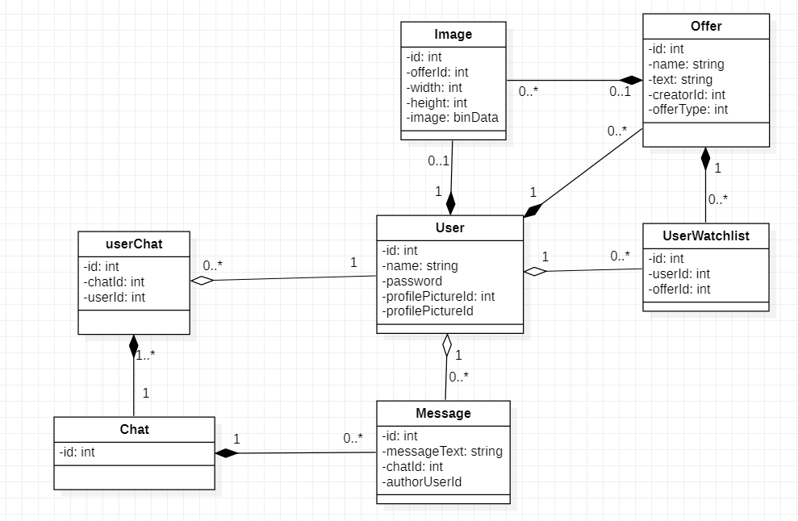
Datenmodell
  Arthur Mehlmann, Markus Rumpel, Mathis Ludwig, Alex Böttger, Sven Peters

Slide 13
Design-Guideline
bulma.io
Farben sparsam eingesetzt
Überschriften: Roboto
Text: Open Sans
  Arthur Mehlmann, Markus Rumpel, Mathis Ludwig, Alex Böttger, Sven Peters

